Slide 1


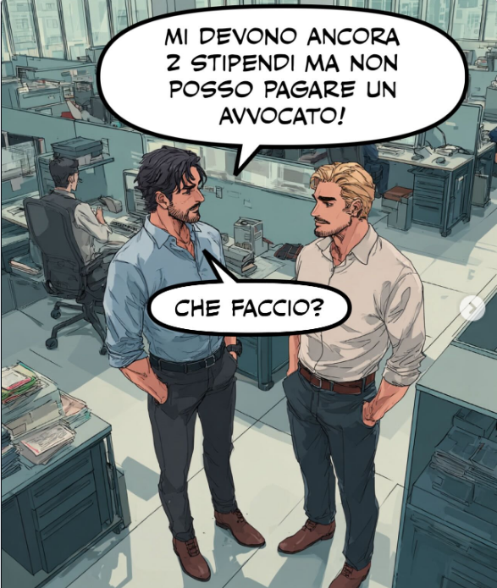



LII 26 - LEZIONE LIVELLO INTERMEDIO
Aiuto
Suggerimenti
Devono – devem
Dovere – v. dever
Ancora – ainda
Stipendi – salários
Ma – mas
Pagare – v. pagar
Avvocato – advogado
Che – que, o que
Faccio – faço
Fare – v. fazer
Diritti del Lavoro

Slide 2
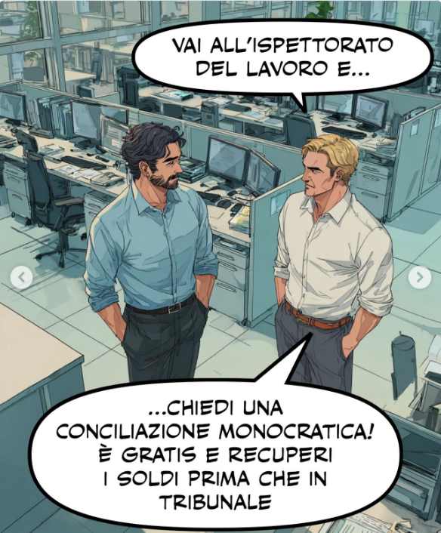
LII 26 - LEZIONE LIVELLO INTERMEDIO
Aiuto
Suggerimenti
Ispettorato – Inspetoria
Del – do
Lavoro – trabalho
Chiedi – você pede
Chiedere – v. pedir, solicitar
Recuperi – você recupera
Recuperare – v. recuperar
I – os
Soldi – dinheiro, valores
Prima – antes
Che – que
in – no, em um
Tribunale - tribunal

Slide 3
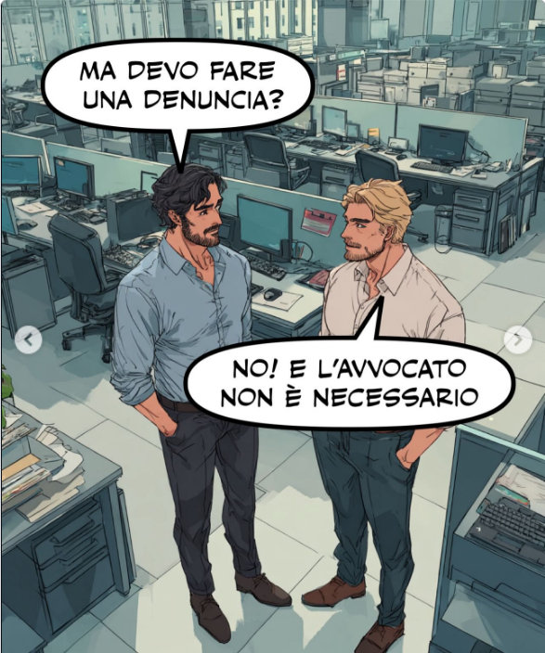
LII 26 - LEZIONE LIVELLO INTERMEDIO
Aiuto
Suggerimenti
Ma – mas
Devo – eu devo, devo
Dovere – v. dever
Fare – v. fazer

Slide 4
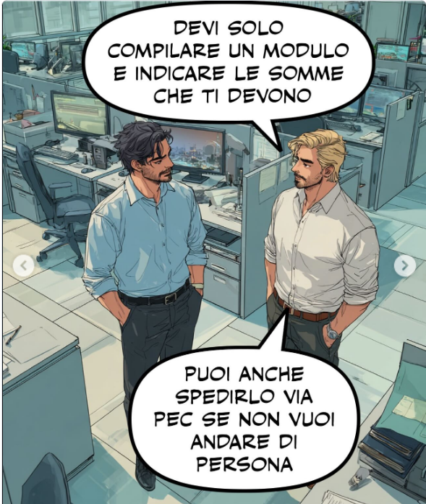
LII 26 - LEZIONE LIVELLO INTERMEDIO
Aiuto
Suggerimenti
Devi – você deve
Solo – somente
Compilare – v. preencher
Modulo – formulário
Devono – devem
Puoi – você pode
Anche – também
Spedirlo – enviar, mandar
Via – via, através
PEC – Posta Elettronica Certificata
Vuoi – Se você quiser
Andare – v. ir
Persona – pessoa
Andare di persona – ir pessoalmente

Slide 5
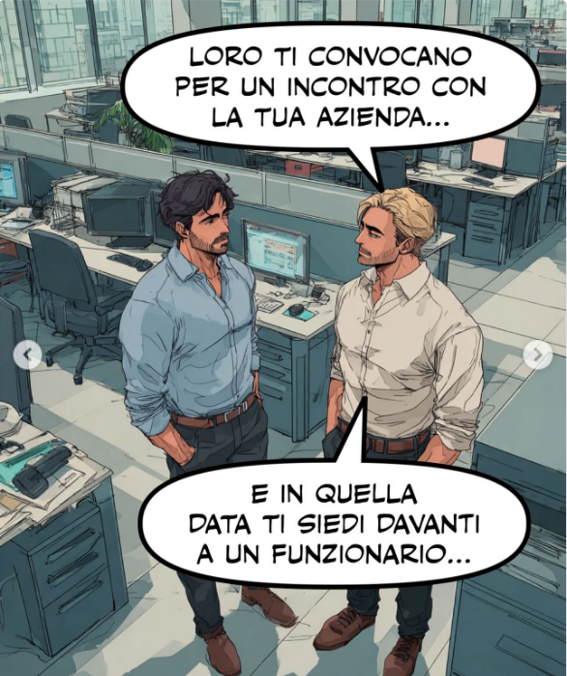
LII 26 - LEZIONE LIVELLO INTERMEDIO
Aiuto
Suggerimenti
Loro – eles
Convocano – convocam
Per – para, por
Azienda – empresa
Quella – aquela
In quella – naquela
Siedi – você senta, sente-se
Davanti – em frente, na frente

Slide 6
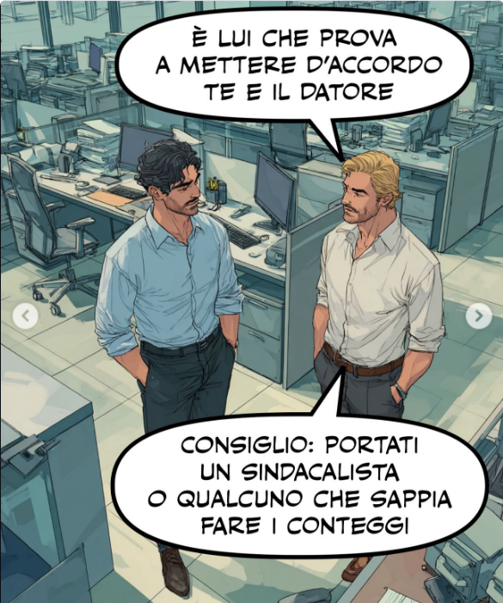
LII 26 - LEZIONE LIVELLO INTERMEDIO
Aiuto
Suggerimenti
È – é
Lui – ele
Prova – Prova – e.i = tenta
Mettere – v. colocar, introduzir
Accordo – acordo, pacto
D’accordo – entre, conciliação
Te – você
Datore – empregador

Slide 7
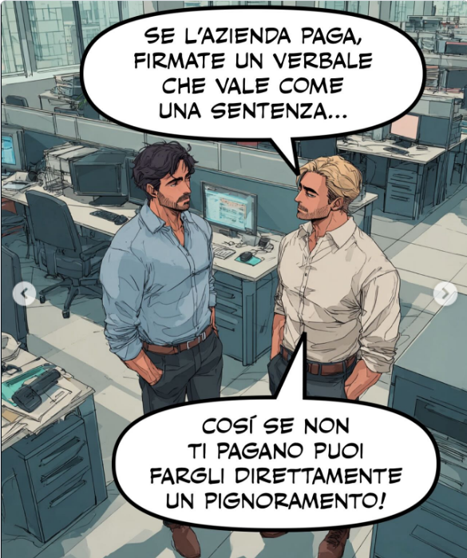
LII 26 - LEZIONE LIVELLO INTERMEDIO
Aiuto
Suggerimenti
Azienda – empresa
Imprenditore – empresário
Imprenditrice - empresária
Uomo d’affare - empresário
Firmate – assina
Firmare – v. assinar
Verbale – relatório, verbal
Come – como
Cosí– assim, dessa forma
Pagano – pagam
Puoi – você pode
Pignoramento – penhora

Slide 8
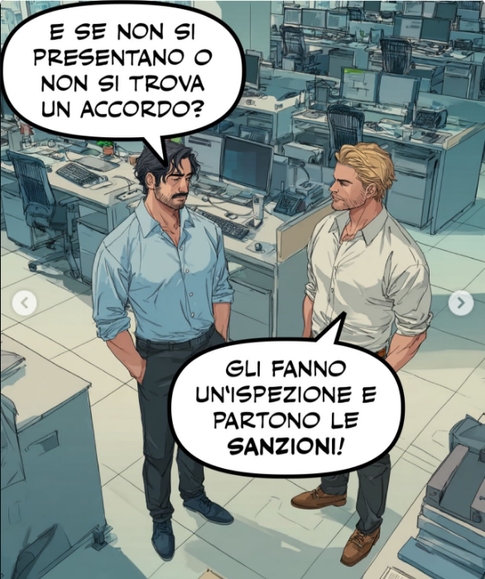
LII 26 - LEZIONE LIVELLO INTERMEDIO
Aiuto
Suggerimenti
Lì – lá
Tassa – taxa
Imposta - imposto
Diventa – torna-se
Diventare – v. tornar-se
Paghi – você paga
Sul – sobre
Vera – real, verdadeira
Propria – adequada, exatamente
Proprio – exatamente, adequado

Slide 9
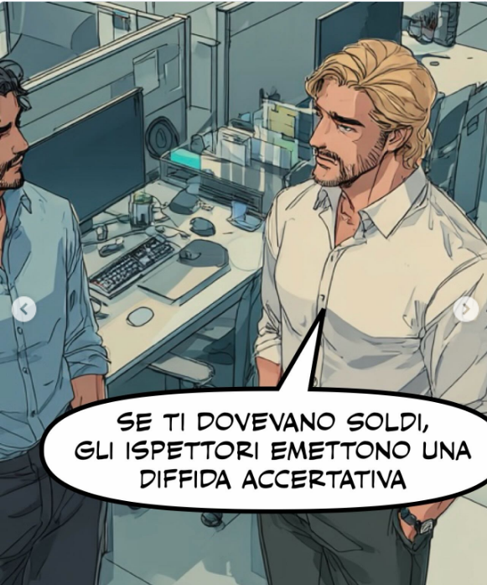
LII 26 - LEZIONE LIVELLO INTERMEDIO
Aiuto
Suggerimenti
Ora – Agora
L’ultimo – o último
Paradosso – paradoxo
Sentiamo! – “estamos ouvindo”

Slide 10
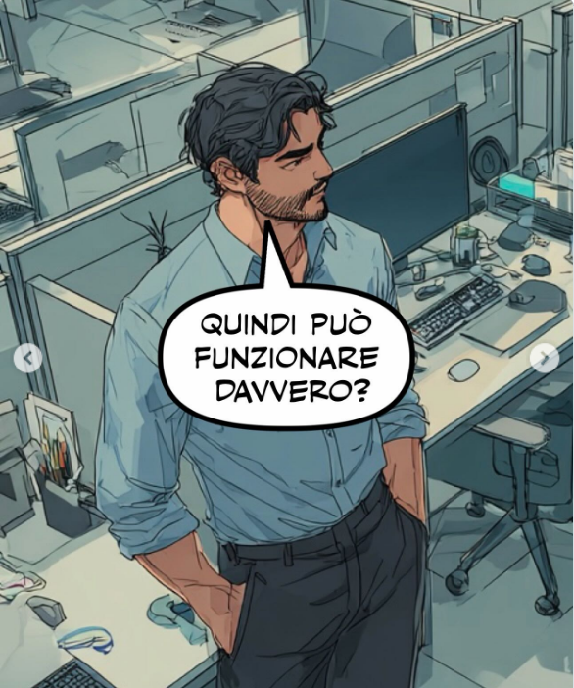
LII 26 - LEZIONE LIVELLO INTERMEDIO
Aiuto
Suggerimenti
Si compri – se você comprar
Titoli – títulos - precatórios
Di – de, do
Stato – Estado
Paghi – você vai pagar
Investi – você investir
In – em, no
Azioni – ações
Imprese – empresas
O – ou ( simples)
Oppure – ou então ( enfático)
SEI SULLA STRADA GIUSTA.
BUON CORSO A TUTTI!

Slide 11
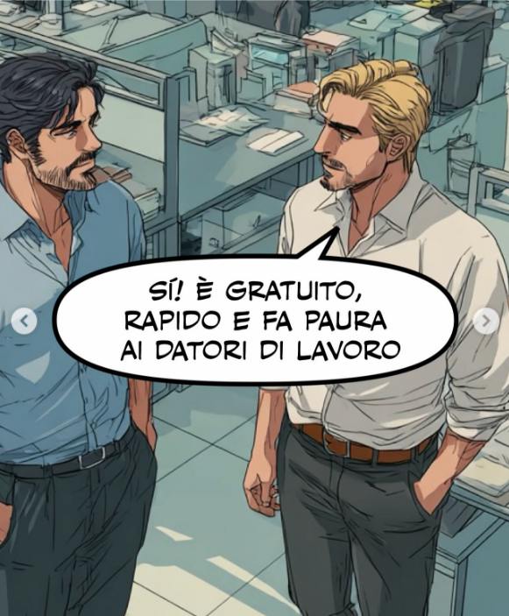
LII 26 - LEZIONE LIVELLO INTERMEDIO
Aiuto
Suggerimenti
Quindi – portanto
Stato – Estado, União
Premia – recompensa
Chi – quem
Nelle – nas
Nostre – nossas
Imprese – empresas
SEI SULLA STRADA GIUSTA.
BUON CORSO A TUTTI!

Slide 12
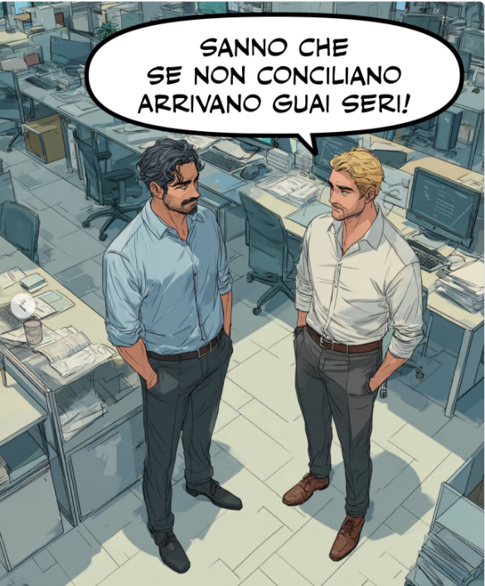
LII 26 - LEZIONE LIVELLO INTERMEDIO
Aiuto
Suggerimenti
Meno – menos
Crescita – crescimento
Più – mais
Risparmio – poupança, invest.
Immobile – imobiliário
Risparmiare – poupar, economizar
Investire – v. investir
Costa – custa
Costare – v. custar
Di più – demais, muito mais
SEI SULLA STRADA GIUSTA.
BUON CORSO A TUTTI!

Slide 13

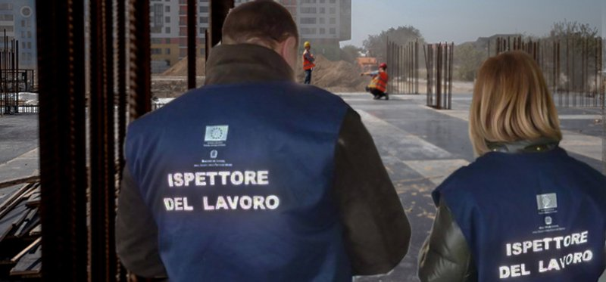
LII 26 - LEZIONE LIVELLO INTERMEDIO
Aiuto
Suggerimenti
Per "Ispettorato del lavoro" si intende l'ente pubblico responsabile della vigilanza sul rispetto delle norme in materia di lavoro, salute e sicurezza sul luogo di lavoro, nonché delle norme di sicurezza sociale, della tutela dei diritti dei lavoratori e della garanzia di un ambiente di lavoro equo.
SEI SULLA STRADA GIUSTA.
BUON CORSO A TUTTI!

Slide 14
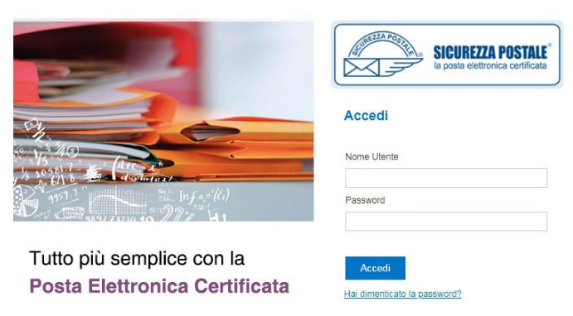

LII 26 - LEZIONE LIVELLO INTERMEDIO
Aiuto
Suggerimenti
Spedire via PEC - Posta Elettronica Certificata - equivale a inviare una raccomandata con ricevuta di ritorno, garantendo valore legale a mittente, destinatario, data/ora e contenuto del messaggio. Si usa come una email normale, accedendo tramite webmail o client, ma è necessario che entrambi i soggetti abbiano un indirizzo PEC per la piena validità.

